Slide 1
Тема урока:
История Средних веков 6 класс
« Крестьянские восстание во Франции и в Англии»

Slide 2
Сегодня вы узнаете:
Что подтолкнула французских и английских крестьян к восстанию;
Какие требования они предъявляли правительству;
Как оно проходило;
Каковы итоги этих восстаний

Slide 3
Работаем по плану:
1. Бедствия французского народа.
2. Жакерия во Франции.
3. Почему восстали английские крестьяне.
4. Начало восстания Уота Тайлера.
5. Восстание в Лондоне.

Slide 4
Задание на урок:
Что общего и различного
в восстании крестьян
во Франции и в Англии?

Slide 5
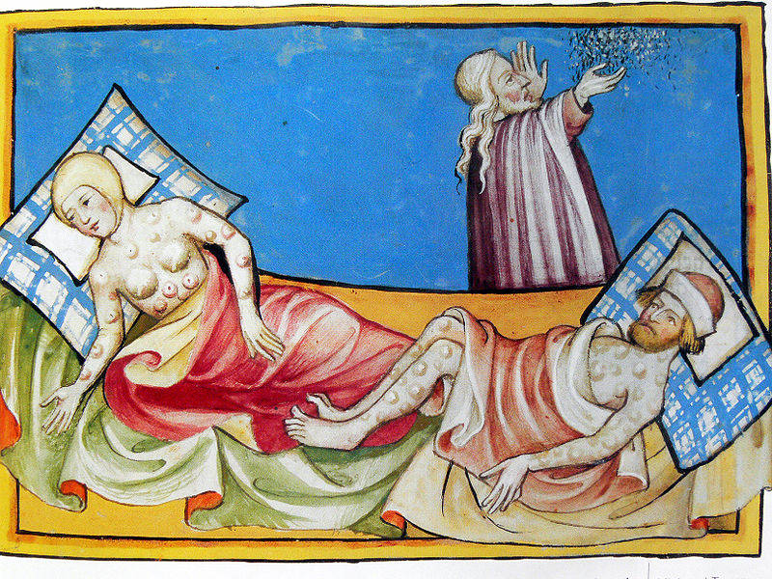
Бедствия французского народа:
В 1348 году на Европу обрушилась эпидемия чумы, которую в Средние века называли « чёрной смертью». Она унесла от трети до половины населения: вымирали целые города, в городах не хватало кладбищ, чтобы хоронить умерших.
« Чёрная смерть»

Slide 6
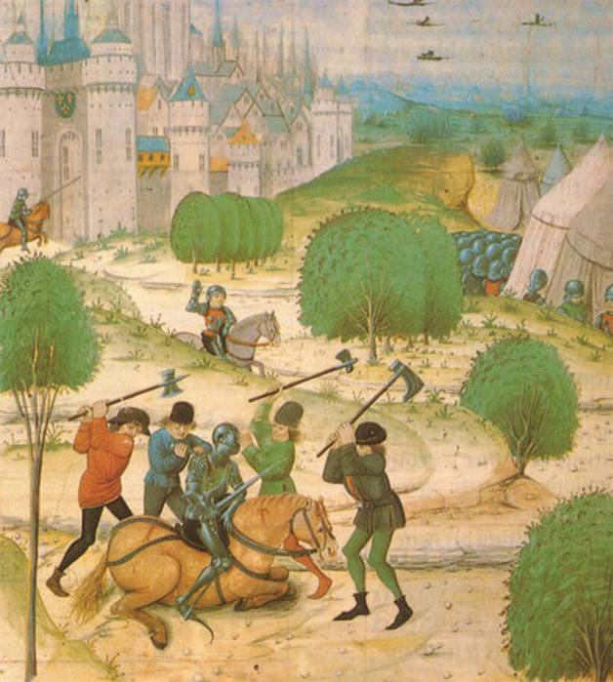
Бедствия французского народа:
Столетняя война принесла людям новые бедствия: рост налогов, опустошение страны. Хронист писал:
« Виноградники не возделываются, поля не вспахиваются, быки и овцы не ходят по пастбищам…»

Slide 7
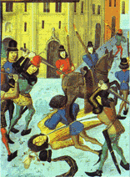
Бедствия французского народа:
А господа требовали от крестьян новых платежей: начался сбор налога для выкупа короля и знатных сеньоров, попавших в плен в битве при Пуатье.

Slide 8
Бедствия французского народа:
Эпидемия чумы
Рост налогов
Причины
восстания
Опустошение и разорение
земель
Упадок хозяйства
Новый налог для выкупа
короля

Slide 9
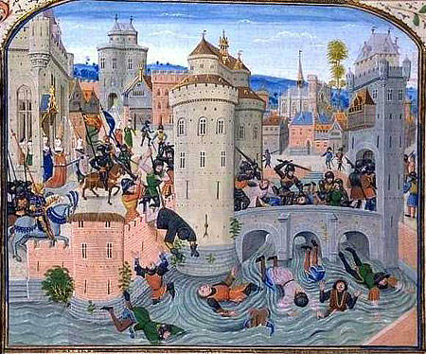
Жакерия во Франции:
В мае 1358 года на северо-востоке Франции вспыхнуло восстание крестьян Жакерия. Оно началось без всякой подготовки. Крестьяне одной деревни отбили нападение отряда наёмников-грабителей.

Slide 10
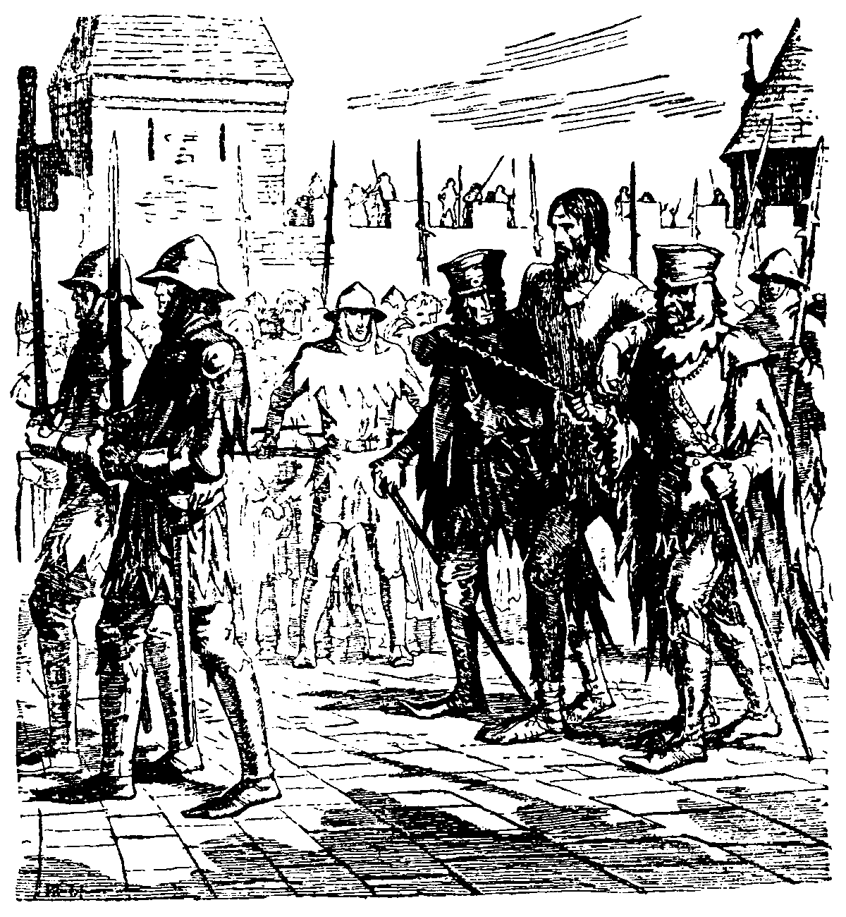
Задание на урок:
Предводителем самого многочисленного отряда стал крестьянин Гильом Каль. Это был « видавший виды, хороший говорун, статного телосложения и красивый лицом…»

Slide 11
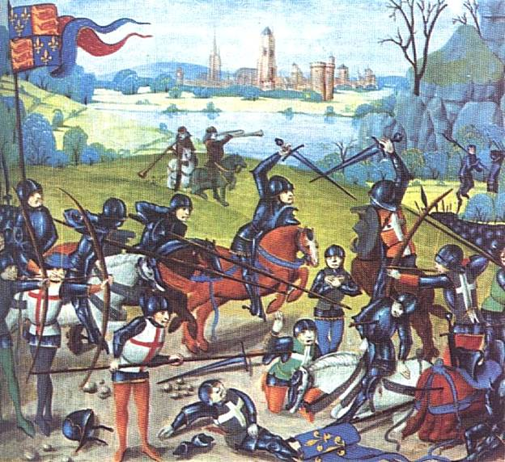
Жакерия во Франции:
Восстание была охвачена обширная область с десятками городов. Бедняки некоторых городов открывали « жакам» ворота, в остальных их не пускали, боясь грабежа и разорения.

Slide 12
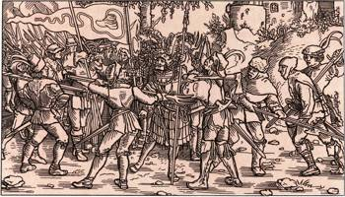
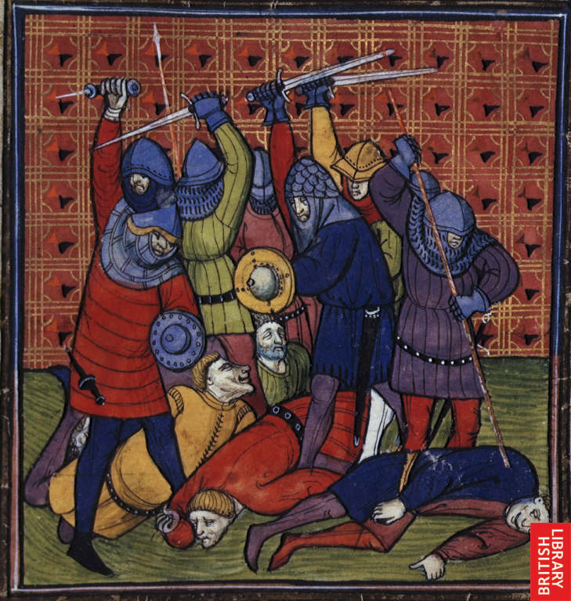
Жакерия во Франции:
Дворяне решились на обман: они заключили перемирие с « жаками» и пригласили их предводителя во дворец на переговоры. Но коварно схватили Гильома, заковали его в цепи и надели ему на голову раскаленный докрасна железный треножник.

Slide 13
Каковы причины поражения?
Стихийность и неорганизованность
Доверчивость к врагам
Разрозненность отрядов
Плохое вооружение крестьян
Отсутствие поддержки со стороны горожан
Отсутствие единого плана действий

Slide 14
Итоги восстания:
Возникновение страха у крестьян перед силой
и могуществом феодалов
Ускорился процесс освобождения крестьян
от личной зависимости
Начался процесс падения барщинной системы

Slide 15
Почему восстали английские
крестьяне?
Введение новых налогов
Причины
восстания
Стремление феодалов
Увеличить свои доходы
Усиление эксплуатации
крестьян

Slide 16
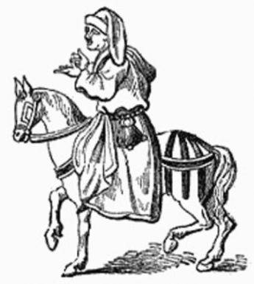
Почему восстали английские
крестьяне?
« Когда Адам пахал, а Ева пряла, кто тогда был дворянином?»
Джон Болл

Slide 17
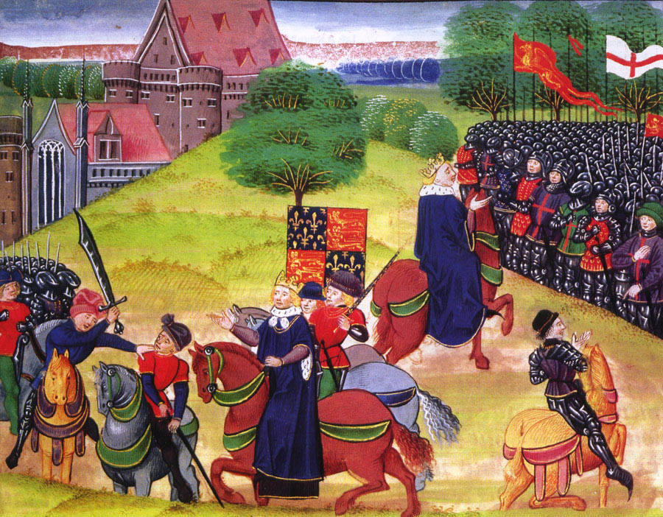
Начало восстания Уота Тайлера
В мае 1381 года крестьяне нескольких деревень вблизи Лондона прогнали сборщиков налогов и расправились с королевскими чиновниками. Вскоре восстание распространилось по всей стране.

Slide 18
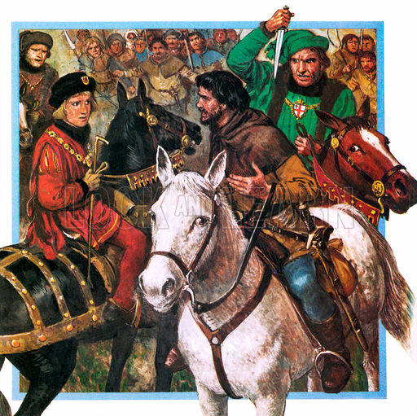
Начало восстания Уота Тайлера
Предводителем восстания стал сельский ремесленник Уот Тайлер, который хорошо знал военное дело, старался ввести в своих отрядах порядок и дисциплину.

Slide 19
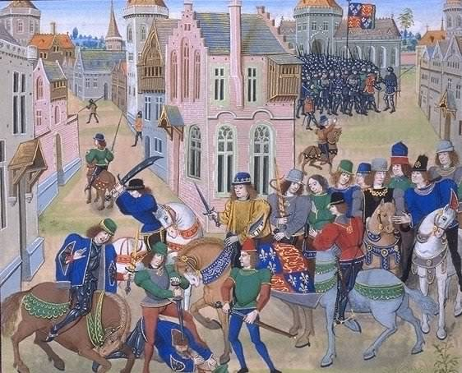
Начало восстания Уота Тайлера
Восставшие требовали:
Отменить личную зависимость от феодалов
Вносить невысокую плату за землю
Отменить барщину

Slide 20
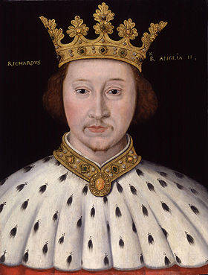
Начало восстания Уота Тайлера
Ричард II согласился встретиться с крестьянами. Во время переговоров крестьяне вручили ему свои требования. Пока шли переговоры, большая группа восставших захватила Тауэр и расправилась с многими королевскими чиновниками.
Ричард II

Slide 21
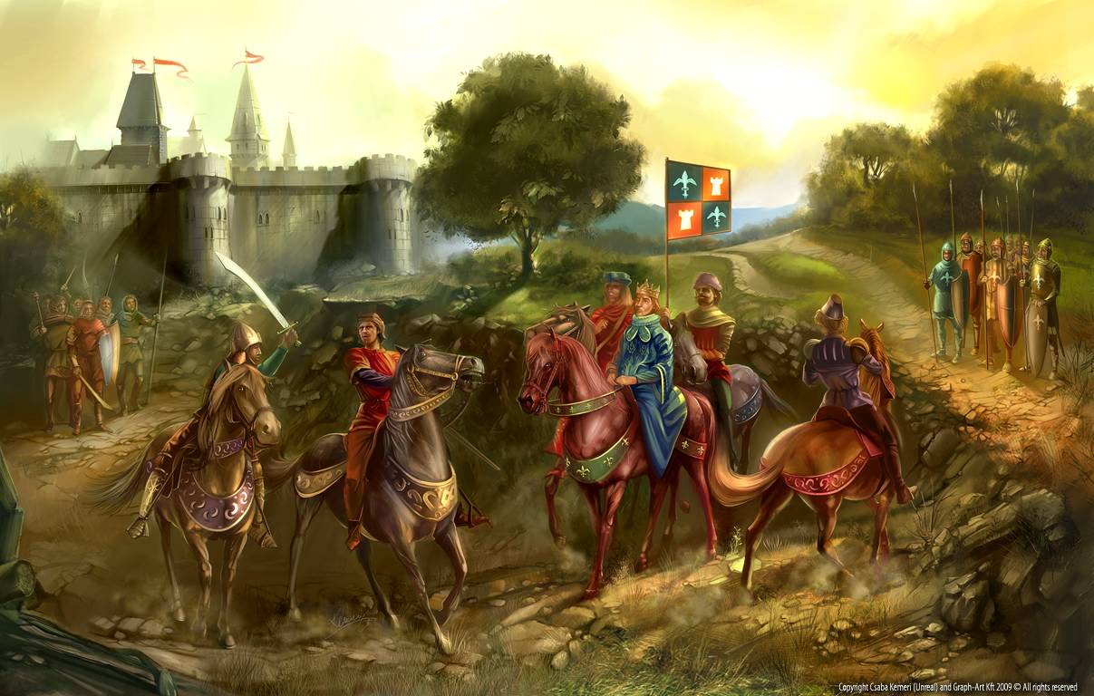
Начало восстания Уота Тайлера

